Slide 1


Slide 2
MATLAB数值计算
谢中华
E-mail: xiezhh@tust.edu.cn
MATLAB数学建模方法与应用
Notes:
2
华文行楷，字号88，颜色红，位于每一章的第一节的最前面。 不使用动画

Slide 3
主要内容
微积分问题的数值解
代数方程与方程组的数值解
常微分方程与方程组的数值解
偏微分方程与方程组的数值解
建模案例选讲

Slide 4
第一节 微积分问题的数值解
一、离散数据求差分及导数
函数名 | 调用格式 | 说 明
diff | dx = diff(X) | 求一阶差分，当X为向量时，dx = X(2:end) – X(1:end-1)，即dx中的元素是由X中的每个元素减去前面相邻的元素得到，dx的元素个数比X的元素个数少一个；当X是矩阵时，dx = X(2:end,:) – X(1:end-1,:)
 | dx = diff(X, n) | 求n阶差分
gradient | FX = gradient(F,h) | 基于离散数据求一元函数的梯度， FX是与F等长的向量，其中 FX(1) = (F(2)-F(1))/h FX(end) = (F(end)-F(end-1))/h FX(2:end-1) = (F(3:end)-F(1:end-2))/(2*h)
 | [FX,FY] = gradient(F,h1,h2) | 基于离散数据求二元函数的梯度， FX，FY是与F同样大小的矩阵，FX为X方向的梯度，FY为Y方向的梯度

Slide 5
【例1-1】已知 ，以 为步长，产生该函数在区间 上的离散数据，并求数值导数。
>> h = 0.01;
>> x = 0:h:2*pi;
>> y = sin(x);
>> dy_dx1 = diff(y)./diff(x);
>> dy_dx2 = gradient(y,h);
>> figure;
>> plot(x,y);
>> hold on
>> plot(x(1:end-1),dy_dx1,'k:');
>> plot(x,dy_dx2,'r--');
>> legend('y = sin(x)','导函数曲线（diff）','导函数曲线（gradient）');
>> xlabel('x'); ylabel('正弦曲线及导函数曲线')

Slide 6
二、离散数据求积分
trapz和cumtrapz函数用来根据离散数据求数值积分（梯形公式算法），其中trapz函数用来求通常意义下的积分，cumtrapz函数用来求累积积分，它们的调用格式如下：
>> Q = trapz(X,Y) % 通常X和Y为等长向量
>> Z = cumtrapz(X,Y)

Slide 7
【例1-2】产生单位圆圆周上的离散数据，根据这些离散数据求单位圆面积。
>> t1 = linspace(0,2*pi,60);
>> x1 = cos(t1); y1 = sin(t1);
>> s1 = abs(trapz(x1,y1))
>> t2 = linspace(0,2*pi,200);
>> x2 = cos(t2); y2 = sin(t2);
>> s2 = abs(trapz(x2,y2))
>> t3 = linspace(0,2*pi,2000);
>> x3 = cos(t3); y3 = sin(t3);
>> s3 = abs(trapz(x3,y3))

Slide 8
三、一元或多元函数的数值积分
求一元或多元函数的数值积分的MATLAB函数
函数名 | 调用格式 | 说 明
integral | q = integral(fun,xmin,xmax,Name,Value) | 一重积分
integral2 | q = integral2(fun,xmin,xmax,ymin,ymax,Name,Value) | 二重积分
integral3 | q = integral3(fun,xmin,xmax,ymin,ymax,zmin,zmax,Name,Value) | 三重积分

Slide 9
【例1-3】求下列积分
>> fun1 = @(x)exp(-x.^2);
>> s1 = integral(fun1,0,1)
>> fun2 = @(x,y)x.*sqrt(10-y.^2);
>> yfun1 = @(x)x-2;
>> yfun2 = @(x)2-sin(x);
>> s2 = integral2(fun2,-1,2,yfun1,yfun2)
>> fun3 = @(x,y,z)x.*y.*z;
>> yfun1 = @(x)x;
>> yfun2 = @(x)2*x;
>> zfun1 = @(x,y)x.*y;
>> zfun2 = @(x,y)2*x.*y;
>> s3 = integral3(fun3,1,2,yfun1,yfun2,zfun1,zfun2)

Slide 10
【例1-4】求下列积分
>> fxy = @(x,y)exp(-x.^2)./(x.^2+y.^2);
>> fy1 = @(y)integral(@(x)fxy(x,y),-1,1)^2;
>> fy2 = @(y)arrayfun(@(t)fy1(t),y);
>> fun1 = @(y)2*y.*exp(-y.^2).*fy2(y);
>> s1 = integral(fun1,0.2,1)
>> fun2 = @(x1,x2,x3,x4)exp(x1.*x2.*x3.*x4);
>> f_x1 = @(x1)integral3(@(x2,x3,x4)fun2(x1,x2,x3,x4),0,1,0,1,0,1);
>> f_x1 = @(x1)arrayfun(@(t)f_x1(t),x1);
>> s2 = integral(f_x1,0,1)

Slide 11
第二节 代数方程与方程组的数值解
MATLAB中用数值方法求解方程（组）的函数及运算符
函数名 运算符 | 调用格式 | 说 明
\ | A\b | 左除，线性方程组Ax=b 的最小二乘解
/ | b/A | 右除，线性方程组xA=b 的最小二乘解
roots | r = roots(p) | 多项式方程数值解，p为降幂排列的多项式系数向量
fzero | [x,fval] = fzero(fun,x0,options) | 求解一元非线性方程的数值解
fsolve | [x,fval] = fsolve(fun,x0,options) | 求解一般多元非线性方程（组）的数值解

Slide 12
一、求解线性方程组
1. 线性方程组的一般形式
2. MATLAB实现
最小二乘解（MATLAB左除命令）
>> x = A\b
逆矩阵法（A可逆时）
>> x = inv(A)*b
齐次线性方程组解空间的基（b为零向量时）
>> x = null(A)

Slide 13
【例2-1】求解线性方程组
>> A = [1 -1 2 -3;-2 2 1 1;-1 1 8 -8];
>> b = [3;-1;6];
>> x = A\b

Slide 14
二、多项式方程求根
1. 多项式方程一般形式
2. MATLAB实现
调用roots 函数
>> r = roots(c) % 其中
【例2-2】解方程
>> p = [2, -3, 5, -10];
>> x = roots(p)

Slide 15
三、一元函数零点
1. 问题的一般形式
2. MATLAB实现
调用fzero函数
>> [x, fval] = fzero(fun,x0)
>> [x, fval] = fzero(fun,x0,options)

Slide 16
【例2-3】绘制函数 在区间[-1, 1]上的图像，并求其在区间[0.2,0.4]内的零点。
>> fun = @(x)-x.*sin(5*exp(1-x.^2));
>> ezplot(fun,[-1 1]);
>> grid on;
>> [x,fval] = fzero(fun,[0.2,0.4])
>> hold on;
>> plot(x,fval,'ko');

Slide 17
四、求解一般方程（组）
1. 问题的一般形式
2. MATLAB实现
调用fsolve函数
>> [X, Fval] = fsolve(fun,X0)
其中 fun = @(X)[f1(X);f2(X); … ;fm(X)]，
X0 = [x1,x2,…,xn]为初值。

Slide 18
【例2-4】求解多元非线性方程组
>> fun = @(X)[X(1) - X(2) - exp(-X(1)); -X(1) + 2*X(2) - exp(-X(2))];
>> x0 = [1,1];
>> options = optimset('Display','iter'); %显示迭代过程
>> [x,fval] = fsolve(fun,x0,options)

Slide 19
【例2-5】2011年4月1日某时在某一地点发生了一次地震，图2-1中10个地震观测站点均接收到了地震波，观测数据如表2-1所列。假定地震波在各种介质和各个方向的传播速度均相等，并且在传播过程中保持不变。请根据表2-1中的数据确定这次地震的震中位置、震源深度以及地震发生的时间（不考虑时区因素，建议时间以分为单位）。

Slide 20
图2-1 地震观测站点示意图

Slide 21
表2-1 地震观测站坐标及接收地震波时间
地震观测站 | 横坐标x（千米） | 纵坐标y（千米） | 接收地震波时间
A | 500 | 3300 | 4月1日9时21分9秒
B | 300 | 200 | 4月1日9时19分29秒
C | 800 | 1600 | 4月1日9时14分51秒
D | 1400 | 2200 | 4月1日9时13分17秒
E | 1700 | 700 | 4月1日9时11分46秒
F | 2300 | 2800 | 4月1日9时14分47秒
G | 2500 | 1900 | 4月1日9时10分14秒
H | 2900 | 900 | 4月1日9时11分46秒
I | 3200 | 3100 | 4月1日9时17分57秒
J | 3400 | 100 | 4月1日9时16分49秒

Slide 22
1. 模型建立
假设震源三维坐标为 ，这里的 取正值，设地震发生的时间为4月1日9时 分，地震波传播速度为 （单位：km/s）。用 分别表示地震观测站点A—J的三维坐标，用 分别表示地震观测站点A—J接收到地震波的时刻，这里的 表示9时 分接收到地震波。根据题设条件和以上假设建立变量 关于 的数学模型如下：
其中 为模型参数。

Slide 23
2. 模型求解
（1）求解代码
% 定义地震观测站位置坐标及接收地震波时间数据矩阵[x,y,Minutes,Seconds]
>> xyt = [500 3300 21 9
300 200 19 29
800 1600 14 51
1400 2200 13 17
1700 700 11 46
2300 2800 14 47
2500 1900 10 14
2900 900 11 46
3200 3100 17 57
3400 100 16 49];

Slide 24
2. 模型求解
（1）求解代码
>> x = xyt(:,1); % 地震观测站点的x坐标
>> y = xyt(:,2); % 地震观测站点的y坐标
>> Minutes = xyt(:,3); % 接收到地震波的分钟时刻
>> Seconds = xyt(:,4); % 接收到地震波的秒钟时刻
>> T = Minutes + Seconds/60; % 接收到地震波的总时刻（已转化为分）
% 方程组所对应的目标函数（匿名函数）
>> modelfun = @(b) sqrt((x-b(1)).^2+(y-b(2)).^2+b(3).^2)/(60*b(4))+b(5)-T;
>> b0 = [1000, 100, 10, 1, 1]; % 定义变量初值向量
% 不显示中间迭代过程，并设置优化算法（Levenberg-Marquardt）
>> options = optimoptions('fsolve','Display','none',...
'Algorithm','Levenberg-Marquardt');
>> [Bval,Fval] = fsolve(modelfun,b0,options) % 调用fsolve函数求解模型

Slide 25
2. 模型求解
（2）求解结果
也就是说地震发生的时间为2011年4月1日09时07分，震中位于
处，震源深度35.1公里。

Slide 26
第三节 常微分方程与方程组的数值解
一、求解初值问题
函数名 | 问题类型 | 统一调用格式及参数说明
ode45 | 非刚性微分方程 | [T,Y] = solver(odefun,tspan,y0,options) sol = solver(odefun,[t0 tf],y0...) 参数说明： odefun ：微分方程（组）函数的句柄 tspan ：微分方程（组）的求解时间区间[t0,tf]（或时间点构成的向量） y0 ：微分方程（组）的初值，即所有状态变量在t0时刻的值。 options：一个结构体数组，用来设置求解参数 T：时间点组成的列向量 Y：解矩阵，每一行对应T中相应时间点的微分方程（组）的解 sol：以结构体的形式返回解
ode23 | 非刚性微分方程
ode113 | 非刚性微分方程
ode15s | 刚性微分方程
ode23s | 刚性微分方程
ode23t | 适度刚性微分方程
ode23tb | 刚性微分方程
ode15i | 隐式微分方程

Slide 27
刚性与非刚性：
所谓刚性、非刚性问题最直观的判别方法就是从解在某段时间区间内的变化来看。非刚性问题的解变化相对缓慢，而刚性问题则不然，其解只有在时间间隔很小时才会稳定，只要时间间隔略大，其解就会不稳定。对于刚性问题不适合用ode45来求解，如果硬要用ode45来求解的话，达到指定精度所耗费的时间往往会非常长。

Slide 28
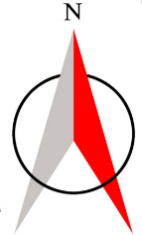


【例3-1】猫追老鼠问题
一只猫咪凭着敏锐的视觉发现其正东方向 c (10)米处有一只老鼠，该老鼠正沿着墙根以 b(8) 米每秒的速度向正北方向奔跑，猫咪立即以最大速度 a (14)米每秒前往追捕。在猫咪追捕老鼠的过程中，猫咪前进的速度方向始终保持指向老鼠。求猫咪的运动轨迹。
b
墙
a
c

Slide 29
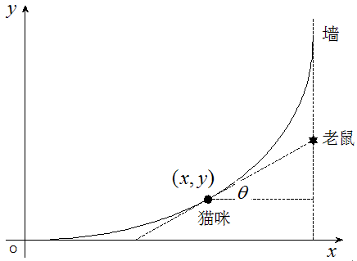
1. 建立数学模型
以猫的初始位置为原点，以猫和老鼠的初值位置的连线为 x 轴建立平面直角坐标系。设 t 时刻猫的位置为(x,y)

Slide 30
2. 模型求解
>> a = 14;b = 8;c = 10;
>> f = @(t,x)sqrt((c-x(1))^2+(b*t-x(2))^2);
>> fun = @(t,x)[a*(c-x(1))/f(t,x);a*(b*t-x(2))/f(t,x)];
>> tspan = linspace(0,1.06,100);
>> x0 = [0;0];
>> [t,x] = ode45(fun,tspan,x0);

Slide 31
3. 结果可视化
>> hpoint1 = line(0,0,'Color',[0 0 1],'Marker',... % 猫的初始位置（实心蓝点）
'.','MarkerSize',40);
% 老鼠的初始位置（绿色五角星）
>> hpoint2 = line(c,0,'MarkerFaceColor',[0 1 0],...
'Marker','p','MarkerSize',15);
>> hline = line(0,0,'Color',[1 0 0],'linewidth',2); % 猫的运动轨迹线
>> line([c c],[0 c],'LineWidth',2); % 墙所对应直线
>> hcat = text(-0.8,0,'猫','FontSize',12); % 用文本字符标记猫的位置
>> hmouse = text(c+0.3,0,'鼠','FontSize',12); % 用文本字符标记老鼠的位置
>> xlabel('X'); ylabel('Y'); % 添加坐标轴标签
>> axis([0 c+1 0 9.5]); % 设置坐标轴显示范围

Slide 32
3. 结果可视化
% 猫追老鼠的动画演示
>> for i = 1:size(x,1)
ymouse = t(i)*b; % t(i)时刻老鼠的y坐标
set(hpoint1,'xdata',x(i,1),'ydata',x(i,2)); % 更新猫的位置
set(hpoint2,'xdata',c,'ydata',ymouse); % 更新老鼠的位置
set(hline,'xdata',x(1:i,1),'ydata',x(1:i,2)); % 更新猫的运动轨迹线
set(hcat,'Position',[x(i,1)-0.8,x(i,2),0]); % 更新猫的标记字符位置
set(hmouse,'Position',[c+0.3,ymouse,0]); % 更新老鼠的标记字符位置
pause(0.1); % 暂停0.1秒
drawnow; % 刷新绘图
end

Slide 33
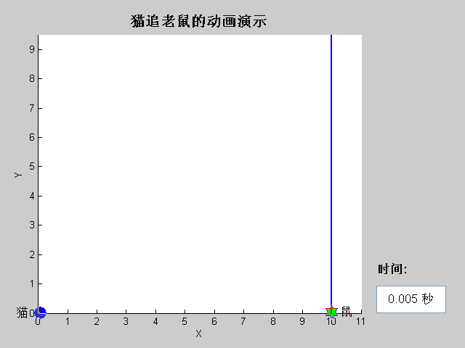
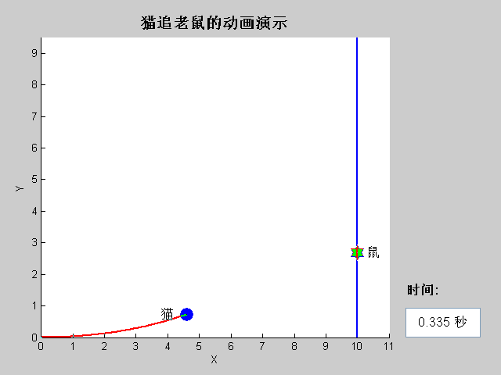
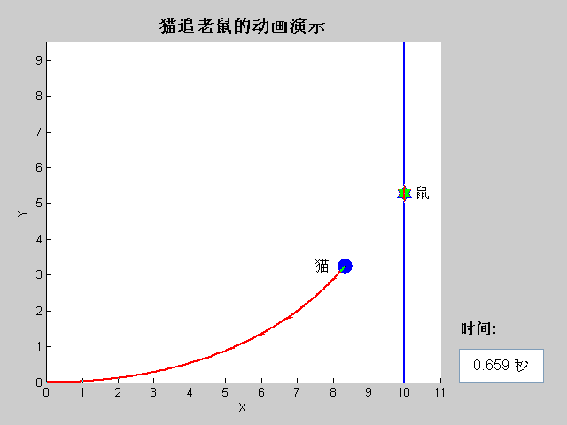
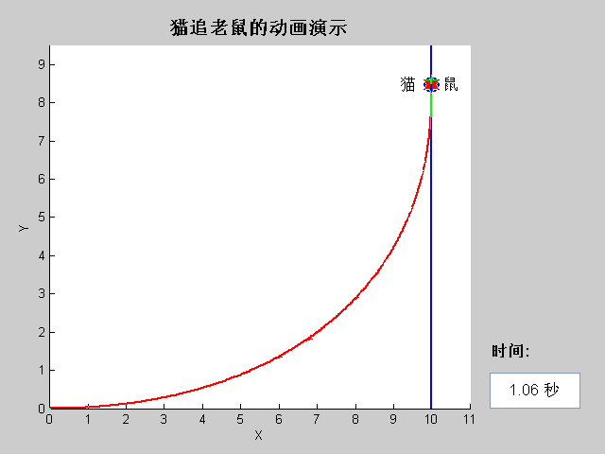

Slide 34
【例3-2】二阶微分方程。求如下微分方程的解，求解时间区间为[0,30]，并绘图。其中 为方程中的参数，求解时可分别取 。
解：令 ，则原方程化为如下方程组
编程如下：

Slide 35
>> fun = @(t,y,mu)[y(2);mu*(1-y(1)^2)*y(2)-y(1)];
>> tspan = [0,30];%时间区间
>> y0 = [1 0];
>> ColorOrder = {'r','b','k'};
>> LineStyle = { '-','--',':'};
>> figure(1);ha1 = axes;hold on;
>> figure(2);ha2 = axes;hold on;
>> for mu = 1:3
[t,y] = ode45(fun,tspan,y0,[],mu);
plot(ha1,t,y(:,1),'color',ColorOrder{mu},'LineStyle',LineStyle{mu});
plot(ha2,y(:,1),y(:,2),'color',ColorOrder{mu},'LineStyle',LineStyle{mu});
end
>> xlabel(ha1,'t'); ylabel(ha1,'x(t)');
>> legend(ha1,'\mu = 1','\mu = 2','\mu = 3');
>> hold off
>> xlabel(ha2,'位移'); ylabel(ha2,'速度');
>> legend(ha2,'\mu = 1','\mu = 2','\mu = 3');
>> hold off

Slide 36
微分方程平面相轨迹图
微分方程解曲线图

Slide 37
【例3-3】隐式微分方程组。用ode15i 函数求下列隐式微分方程组的解：

Slide 38
【例3-3】隐式微分方程组
1. 编写微分方程组所对应的匿名函数
隐式微分方程组对应的匿名函数应有3个输入参数，分别是时间t，状态变量y 和一阶导数y' 。
% 隐式微分方程组对应的匿名函数
>> fun = @(t,y,dy)[dy(1)-y(2);
dy(2)*sin(y(4))+dy(4)^2+2*y(1)*y(3)-y(1)*dy(2)*y(4);
dy(3)-y(4);
y(1)*dy(2)*dy(4)+cos(dy(4))-3*y(2)*y(3)];

Slide 39
【例3-3】隐式微分方程组
2. 确定一阶导数的初值
在调用ode15i函数求解隐式微分方程组时，需要给出状态变量及其一阶导数的初值。本例中只给出了状态变量的初值，状态变量一阶导数的初值可在猜测的基础上通过decic函数确定。
>> t0 = 0; % 自变量的初值
>> y0 = [1;0;0;1]; % 状态变量初值向量y0
>> fix_y0 = [1;1;1;1];
>> dy0 = [0;3;1;0]; % 猜测一下一阶导数dy的初值dy0;
>> fix_dy0 = [0;0;0;0];
% 调用decic函数来决定y和dy的初值
>> [y02,dy02] = decic(fun,t0,y0,fix_y0,dy0,fix_dy0);

Slide 40
【例3-3】隐式微分方程组
3. 求解微分方程组并绘图
>> [t,y] = ode15i(fun,[0,5],y02,dy02);
>> figure;
>> plot(t,y(:,1),'k-','linewidth',2);
>> hold on
>> plot(t,y(:,2),'k--','linewidth',2);
>> plot(t,y(:,3),'k-.','linewidth',2);
>> plot(t,y(:,4),'k:','linewidth',2);
>> L = legend('y_1(t)','y_2(t)','y_3(t)','y_4(t)','Location','best');
>> set(L,'fontname','Times New Roman');
>> xlabel('t');ylabel('y(t)');

Slide 41
二、求解延迟微分方程（DDE）
1. 问题的一般形式
2. MATLAB求解函数
dde23函数：时间延迟为常数
sol = dde23(ddefun,lags,history,tspan,options)
ddesd函数：时间延迟为t和y的函数
sol = ddesd(ddefun,delays,history,tspan,options)

Slide 42
【例3-4】延迟微分方程组。求解下面的延迟微分方程：
当 时，
1. 编写微分方程组所对应的M函数
该函数有3个输入参数，分别是时间t，状态变量y和状态变量延迟值的近似Z 。 Z的第 j 列上的第 i 个元素是对延迟为t_{j} 的状态变量 y_{i} 的估计（即 ）y_{i}(t-t_{j})，这里的t_{j} 是lags变量的第j个元素。

Slide 43
【例3-4】延迟微分方程组
1. 编写微分方程组所对应的M函数
function dy = ddefun(t,y,Z)
y1d = Z(:,1); % 对所有延迟为lags(1)的状态变量的近似
y3d = Z(:,2); % 对所有延迟为lags(2)的状态变量的近似
% y3(t-3)的时间延迟了lags(2),而y3又是第三个状态变量，因此y3(t-3)
% 用y3d(3)来表示。同理，y1(t-1)用y1d(1)来表示。因此得到dy的如
% 下表达式：
dy = [0.5*y3d(3)+0.5*y(2)*cos(t);
0.3*y1d(1)+0.7*y(3)*sin(t);
y(2)+cos(2*t)];
end

Slide 44
【例3-4】延迟微分方程组
2. 求解微分方程组并绘图
>> lags = [1,3]; % 延迟常数向量
>> history = [0,0,1]; % 小于初值时的历史函数
>> tspan = [0,8]; % 时间区间
>> sol = dde23(@ddefun,lags,history,tspan);
>> plot(sol.x,sol.y(1,:),'r-','linewidth',2);
>> hold on
>> plot(sol.x,sol.y(2,:),'g-.','linewidth',2);
>> plot(sol.x,sol.y(3,:),'b-*','linewidth',1);
>> hold off
>> L = legend('y_1(t)','y_2(t)','y_3(t)','Location','best');
>> set(L,'fontname','Times New Roman'); % 设置图例字体
>> xlabel('t');ylabel('y(t)'); % 添加坐标轴标签

Slide 46
【例3-5】延迟微分方程组。求解如下延迟微分方程：
其中，求解时间范围为tspan = [0.1,5]。
1. 模型求解
>> t0 = 0.1;
>> tfinal = 5;
>> tspan = [t0, tfinal];%求解时间范围
>> sol = ddesd(@ddex3de,@ddex3delay,@ddex3hist,tspan);

Slide 47
【例3-5】延迟微分方程组。
2. 结果可视化
>> texact = linspace(t0,tfinal);
>> yexact = ddex3hist(texact);
>> figure;
>> plot(sol.x,sol.y(1,:),'o','markersize',7);
>> hold on
>> plot(sol.x,sol.y(2,:),'*','markersize',7);
>> plot(texact,yexact(1,:),'k-','linewidth',2);
>> plot(texact,yexact(2,:),'k:','linewidth',2);
>> L = legend('{\ity}_1,ddesd','{\ity}_2,ddesd','{\ity}_1,解析解',...
'{\ity}_2,解析解','Location','best');
>> set(L,'fontname','Times New Roman');
>> hold off
>> xlabel('\fontname{隶书}时间t','fontsize',16);
>> ylabel('\fontname{隶书}y的解','fontsize',16);
>> title('ddesd求解和解析解对比图');

Slide 48
三、求解边值问题
1. 问题的一般形式
给定的定解条件为边界条件的常微分方程（组）。
2. MATLAB求解函数
bvp4c函数
sol = bvp4c(odefun,bcfun,solinit,options)
bvp5c函数
sol = bvp5c(odefun,bcfun,solinit,options)

Slide 49
【例3-6】求解如下边值问题在 上的解。
1. 将二阶微分方程化为一阶微分方程组
首先进行变量替换，令 ，则题中二阶微分方程可化为如下标准形式

Slide 50
【例3-6】边值问题
2. 编写微分方程组所对应的匿名函数
>> BvpOdeFun = @(t,y)[y(2)
2*y(2)*cos(t)-y(1)*sin(4*t)-cos(3*t)];
3. 编写边界条件所对应的匿名函数
>> BvpBcFun = @(ylow,yup)[ylow(1)-1; yup(1)-2];
4. 创建初始猜测
>> T = linspace(0,4,10);
>> BvpYinit = @(t)[ 1+t/4; 1/4 ];
>> solinit = bvpinit(T,BvpYinit); % 调用bvpinit函数生成初始解

Slide 51
【例3-6】边值问题
5. 求解微分方程组并绘图
>> sol = bvp4c(BvpOdeFun,BvpBcFun,solinit);
>> tint = linspace(0,4,100);
>> Stint = deval(sol,tint);
>> figure;
>> plot(tint,Stint(1,:),'r-','linewidth',2);
>> hold on
>> plot(tint,Stint(2,:),'b:','linewidth',2);
>> L = legend('y_1(t)','y_2(t)','Location','best');
>> set(L,'fontname','Times New Roman');
>> xlabel('t');ylabel('y(t)');

Slide 52
第四节 偏微分方程与方程组的数值解
一、偏微分方程的基本概念
1. 偏微分方程的一般形式
自变量：
未知函数：
方程：

Slide 53
2. 双曲型（hyperbolic）方程
一般形式：
特殊情况（波动方程）：
当m,c 为常数，a = 0 时就是在外力f(x,t)作用下的受迫波动方程
当 f₁ = 0 时就是自由波动方程

Slide 54
3. 抛物型（parabolic）方程
一般形式：
特殊情况（热传导方程）：
当c,d为常数，a = 0 时就是热传导方程
当 f₁ = 0 时称为齐次热传导方程

Slide 55
4. 椭圆型（elliptic）方程
一般形式：
特殊情况：
当c为常数，a = 0 时就是最简单的位势方程
当 f₁ = 0 时称为齐次拉普拉斯（Laplace）方程

Slide 56
5. 本征值（eigenvalue）方程
一般形式：
或

Slide 57
6. 偏微分方程的定解条件
为求解偏微分方程，通常需要附加若干条件，称之为定解条件，定解条件包括初值条件和边值条件。初始时刻t = 0对应的条件称为初值条件。用 表示偏微分方程的求解区域， 表示求解区域 的边界， 在 上所满足的条件称为边值条件（或边界条件）。常用的边值条件有以下三种：
Dirichlet 边值条件:
广义Neumann边值条件：
混合边值条件：某些方程满足Dirichlet边值条件，而其他方程则满足Neumann边值条件

Slide 58
二、有限差分法
利用差分近似地代替微分，可将微分方程化为差分方程的形式，即可求得方程的数值解。
二阶导数的中心差分公式

Slide 59
1. 椭圆方程的差分形式
二维Laplace方程
将u,x,y 离散化，可得二维Laplace方程的差分形式：
记 ，则有

Slide 60
【例4-1】已知一个正方形的温度场[0,1]×[0,1]，其边界条件为在y轴的一边上温度为0，其他各边上的温度为1。各点处的温度值u(x,y)满足Laplace方程，将区域分为50×50份，用差分法求解各点处的温度，并绘图。
分析：显然内点处温度未知，设内点
处的温度为 ，由(6.4-10)式可建立线性方程组，共49×49个方程，从而可以求得各内点处的温度。

Slide 61
【例4-1续】程序
>> u1 = ones(1,49);
% 根据差分方程构造目标函数（方程组）
>> objfun = @(u)([u(2:end,:);u1]+[u1;u(1:end-1,:)]+...
[u(:,2:end),u1']+[0*u1',u(:,1:end-1)])/4-u;
>> U0 = rand(49);
>> [Uin,Error] = fsolve(objfun,U0); % 求解内点温度
>> U = zeros(size(U0)+2);
>> U(:,end) = 1;
>> U(1,:) = 1;
>> U(end,:) = 1;
>> U(2:end-1,2:end-1) = Uin;
>>[X,Y] = meshgrid(linspace(0,1,51));
>> surf(X,Y,U);
>> xlabel('X'); ylabel('Y'); zlabel('U(X,Y)');

Slide 62
2. 抛物方程的差分形式
一维热传导方程
将u,x,t 离散化，可得一维热传导方程的差分形式：
记 ，则有

Slide 63
【例4-2】求解细杆传热问题的定解问题
将 x 和 t 的范围[0,1]都分为100份，用有限差分法求各时刻细杆上各点处的温度，并绘图。

Slide 64
【例4-2续】程序
>> U = zeros(100); % 初值矩阵
>> t = (1:100)/100; x = t; % t和x的划分向量
>> U(1,:) = sin(t); % 下边界条件
>> U(end,:) = cos(t); % 上边界条件
>> U(:,1) = x; % 初值条件
>> b2 = 0.001; dx = 0.01;dt = 0.01;r = b2*dt/dx^2; % 参数
% 差分方程求解
>> for j = 1:99
U(2:99,j+1) = (1-2*r)*U(2:99,j)+r*(U(3:100,j)+U(1:98,j));
end
>> [T,X] = meshgrid(t); % 网格矩阵
>> surf(T,X,U); % 绘制面图
>> xlabel('T'); ylabel('X'); zlabel('U(T,X)'); % 坐标轴标签

Slide 66
3. 双曲方程的差分形式
一维波动方程
将u,x,t 离散化，可得一维波动方程的差分形式：
记 ，则有

Slide 67
3. 双曲方程的差分形式
一维波动方程
由初始条件 可得：
由(6.4-14)式可得

Slide 68
【例4-3】求解弦振动方程的定解问题
取 x 和 t 的步长均为1/300，用有限差分法求各时刻弦上各点处的位移，并绘图。

Slide 69
【例4-3续】程序
>> u = zeros(301); % 初值矩阵
>> dt = 1/300; c = 0.03; % 参数
>> x = linspace(0,1,301); t = x; % t和x的划分向量
>> u(:,1) = x.*(1-x)/10; % 初值
>> u(1,:) = sin(t); % 边值
>> v = sin(2*pi*x); % 初速度
% 计算u(i,2)
>> u(2:300,2) = (1-c)*u(2:300,1) + ...
1/2*c*(u(3:301,1)+u(1:299,1)) + v(2:300)'*dt;
>> h = plot(x,u(:,1)); % 绘制初始弦曲线
>> axis([-0.1,1.1,-1,1]); % 设置坐标轴范围
>> xlabel('x');ylabel('U(x)'); % 坐标轴标签

Slide 70
【例4-3续】程序
% 用有限差分法求解方程
>> for j = 3:301
u(2:300,j) = 2*(1-c)*u(2:300,j-1)+c*(u(3:301,j-1)+...
u(1:299,j-1))-u(2:300,j-2);
set(h,'YData',u(:,j)); % 更新弦上各点位移
pause(0.1);
>> end

Slide 71
三、偏微分方程求解函数
函数名 | 说 明
createpde | 创建PDE模型
geometryFromEdges | 创建求解区域的二维几何描述
specifyCoefficients | 指定PDE模型中的系数
applyBoundaryCondition | 添加边界条件
importGeometry | 导入三维几何描述
setInitialConditions | 设置初值条件
generateMesh | 创建三角形或四面体网格
solvepde | 求解PDE模型
solvepdeeig | 求解本征值问题
函数名 | 说 明
interpolateSolution | 把PDE模型求解结果插值到任意点
pdegplot | 绘制PDE模型的求解区域
pdeplot | 二维偏微分方程求解结果可视化
pdeplot3D | 三维偏微分方程求解结果可视化
pdemesh | 绘制网格图
pdesurf | 绘制曲面图
pdecont | 绘制等高线图
pdetool | 偏微分方程可视化求解工具
pdepe | 求解一维抛物型和椭圆型方程

Slide 72
通用求解函数 solvepde
其中， m,d,c,a,f是模型参数，可以是常数，也可以是x,u,t 的函数。上式是三类常见偏微分方程（双曲型、抛物型和椭圆型）的通用写法。求解步骤：
调用createpde函数创建微分方程模型；
调用geometryFromEdges或importGeometry函数创建求解区域的几何描述；
调用applyBoundaryCondition函数添加边值条件；
调用generateMesh函数划分网格；
调用specifyCoefficients函数设置方程中的参数 ；
调用setInitialConditions函数设置初值条件；
调用solvepde函数进行求解；
结果可视化。

Slide 73
四、双曲型偏微分方程求解实例
【例4-4】求解波动方程（中心受力的被迫波动）
其中

Slide 74
【例4-4续】
创建包含一个方程的微分方程模型
>> model = createpde(1);
创建求解区域的二维几何描述，并绘图
>> geometryFromEdges(model,@squareg); % 创建正方形求解区域
>> figure;
>> pdegplot(model,'EdgeLabels','on');
>> axis equal;
>> axis([-1.1,1.1,-1.1,1.1]);

Slide 75
【例4-4续】
添加边值条件
% 设置第左右边界的边值条件
>> applyBoundaryCondition(model,'Edge',[2,4],'g',0);
% 设置上下边界的边值条件
>> applyBoundaryCondition(model,'Edge',[1,3],'g',0);
划分网格
>> Me = generateMesh(model,'Hmax',0.08,'GeometricOrder','linear');
>> figure;
>> pdeplot(model);
>> axis equal;
>> axis([-1.1,1.1,-1.1,1.1]);

Slide 76
【例4-4续】
编写外力函数
function f = framp0(location, state)
% location --- 包含如下字段的结构体变量
% location.x --- x坐标
% location.y --- y坐标
% location.z --- z坐标
% state --- 包含如下字段的结构体变量
% state.u --- 状态变量u
% state.ux --- u对x的一阶偏导
% state.uy --- u对y的一阶偏导
% state.uz --- u对z的一阶偏导
% state.time --- 时间变量
f = 5*sin(1.7*state.time).*(location.x.^2 + location.y.^2 <= 0.001);
end

Slide 77
【例4-4续】
设置方程参数和初始条件
% 设置方程参数
>> specifyCoefficients(model,'m',1,'d',0,'c',0.01,'a',0,'f',@framp0);
% 初值条件
>> u0 = 0; % u的初值
>> ut0 = 0; % u对t的一阶导数的初值
>> setInitialConditions(model,u0,ut0); % 设置初值条件
方程求解
>> tlist = linspace(0,20,61); % 定义时间向量
>> u1 = solvepde(model, tlist); % 方程求解

Slide 78
【例4-4续】
结果可视化
>> [X,Y] = meshgrid(linspace(-1,1,60));
>> Uxy = interpolateSolution(u1,X,Y,1:numel(tlist));
>> U = reshape(Uxy(:,1),size(X));
>> figure;
>> h = surf(X,Y,U);
>> axis([-1.1,1.1,-1.1,1.1,-0.8,0.8]);
>> view(-30,70);
>> colormap(jet);
>> shading interp;
>> camlight;
>> lighting gouraud;
>> xlabel('x');
>> ylabel('y');
>> zlabel('u');
>> for i = 1:numel(tlist)
U = reshape(Uxy(:,i),size(X));
set(h,'ZData',U);
pause(0.1);
end

Slide 79
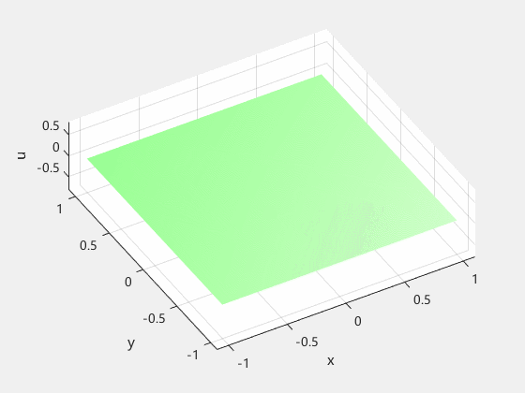
【例4-4续】水波扩散动态效果图

Slide 80
【例4-5】求解两端固定的膜振动方程

Slide 81
【例4-5续】
创建包含一个方程的微分方程模型
>> model2 = createpde(1);
创建求解区域的二维几何描述，并绘图
>> geometryFromEdges(model2,@squareg); % 创建正方形求解区域
>> figure;
>> pdegplot(model2,'EdgeLabels','on');
>> axis equal;
>> axis([-1.1,1.1,-1.1,1.1]);

Slide 82
【例4-5续】
添加边值条件
% 设置第左右边界的边值条件（Dirichlet 边界条件）
>> applyBoundaryCondition(model2,'Edge',[2,4],'u',0);
% 设置上下边界的边值条件（Neumann 边界条件）
>> applyBoundaryCondition(model2,'Edge',[1,3],'g',0);
划分网格
>> Me = generateMesh(model2,'Hmax',0.1,'GeometricOrder','linear');

Slide 83
【例4-5续】
设置方程参数及初值条件并求解
>> specifyCoefficients(model2,'m',1,'d',0,'c',1,'a',0,'f',0);
>> u0fun = @(location)atan(cos(pi/2*location.x));
>> ut0fun = @(location)3*sin(pi*location.x).*exp(cos(pi*location.y));
>> setInitialConditions(model2,u0fun,ut0fun); % 设置初值条件
>> tlist = linspace(0,6,41); % 定义时间向量
>> u2 = solvepde(model2,tlist); % 方程求解

Slide 84
【例4-5续】
结果可视化
>> XY = u2.Mesh.Nodes';
>> Tri = u2.Mesh.Elements';
>> UXY = u2.NodalSolution;
>> figure;
>> h = trisurf(Tri,XY(:,1),XY(:,2),UXY(:,1)); % 绘制三角网面图
>> axis([-1.1,1.1,-1.1,1.1,-3,3]); % 设置坐标轴范围
>> xlabel('x'); ylabel('y'); zlabel('u(x,y)');
>> for i = 1:numel(tlist)
set(h(1),'Vertices',[XY(:,1),XY(:,2),UXY(:,i)]); % 更新坐标
pause(0.1);
end

Slide 85
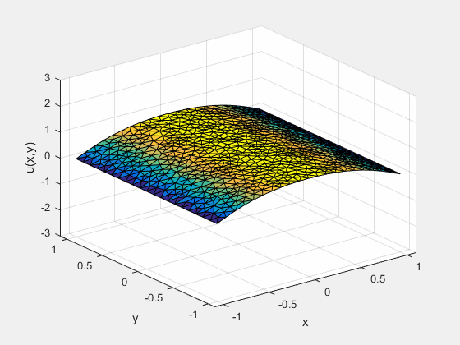
【例4-5续】膜振动动态效果图

Slide 86
五、抛物型偏微分方程求解实例
【例4-6】求解二维热传导方程
其中

Slide 87
【例4-6续】
创建包含一个方程的微分方程模型
>> model3 = createpde(1);
创建求解区域的二维几何描述，并绘图
>> geometryFromEdges(model3,@circleg); % 创建圆形求解区域
>> pdegplot(model3,'EdgeLabels','on');
>> axis equal;
>> axis([-1.1,1.1,-1.1,1.1]);

Slide 88
【例4-6续】
添加边值条件
% 设置边值条件（Dirichlet 边值条件）
>> NumEdges = model3.Geometry.NumEdges;
>> applyBoundaryCondition(model3,'Edge',1:NumEdges,'u',0);
划分网格
>> generateMesh(model3,'Hmax',0.02,'GeometricOrder','linear');
设置方程参数
>> specifyCoefficients(model3,'m',0,'d',1,'c',1,'a',0,'f',0);

Slide 89
【例4-6续】
设置初值条件，进行求解
>> u0fun = @(location)sqrt(location.x.^2 +location.y.^2) <= 0.4;
>> setInitialConditions(model3,u0fun);
>> tlist = linspace(0,0.1,21);
>> u3 = solvepde(model3,tlist);

Slide 90
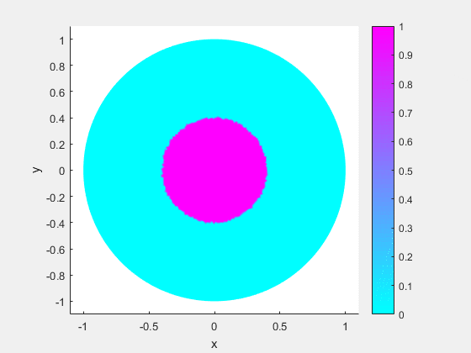
【例4-6续】
结果可视化
>> U = u3.NodalSolution;
>> figure;
>> umax = max(U(:)); % 最大温度
>> umin = min(U(:)); % 最小温度
% 热扩散的动态展示
>> for i = 1:numel(tlist)
pdeplot(model3,'XYData',U(:,i));
caxis([umin, umax]);
axis equal;
axis([-1.1,1.1,-1.1,1.1]);
xlabel('x');ylabel('y');
pause(0.1);
end
热扩散动态效果图

Slide 91
六、椭圆型偏微分方程求解实例
【例4-7】求解三维泊松方程（带有稳定热源的稳定温度场）

Slide 92
【例4-7续】
创建包含一个方程的微分方程模型
>> model4 = createpde;
从外部文件导入求解区域的三维几何描述，并绘图
>> importGeometry(model4,'Block.stl');
% 绘制求解区域
>> figure;
>> h = pdegplot(model4,'FaceLabels','on');
% 设置透明度值为0.5
>> h(1).FaceAlpha = 0.5;

Slide 93
【例4-7续】
添加边值条件
% x = 0, x = 100, z = 0, z = 50所对应的边值条件
>> applyBoundaryCondition(model4,'Face',1:4,'u',0);
% y = 0所对应的边值条件
>> applyBoundaryCondition(model4,'Face',6,'g',-1);
% y = 20所对应的边值条件
>> applyBoundaryCondition(model4,'Face',5,'g',1);
划分网格
>> generateMesh(model4); % 划分网格

Slide 94
【例4-7续】
设置方程参数，进行求解
>> f = @(location,state)log(1 + location.x + location.y./(1+location.z));
>> specifyCoefficients(model4,'m',0,'d',0,'c',1,'a',0,'f',f);
>> u4 = solvepde(model4);

Slide 95
【例4-7续】
结果可视化
>> p = u4.Mesh.Nodes; % 三角网顶点坐标
% 对x,y,z坐标轴进行网格划分
>> xi = linspace(min(p(1,:)),max(p(1,:)),60);
>> yi = linspace(min(p(2,:)),max(p(2,:)),60);
>> zi = linspace(min(p(3,:)),max(p(3,:)),60);
>> [X,Y,Z] = meshgrid(xi,yi,zi); % 生成矩形网格数据
% 通过插值计算矩形网格点处函数值
>> V = interpolateSolution(u4,X,Y,Z);
% 把插值结果转为三维数组
>> V = reshape(V,size(X));

Slide 96
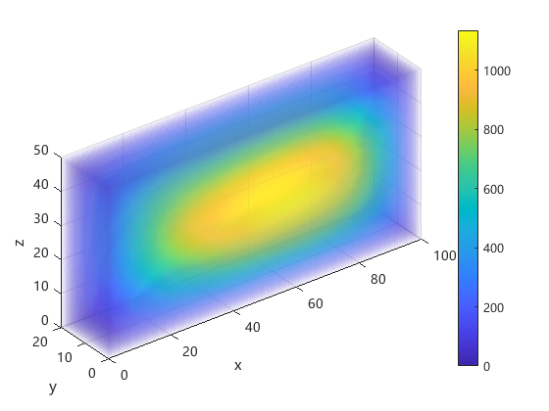
【例4-7续】
结果可视化
>> figure;
% 绘制切片图
>> slice(X,Y,Z,V,xi,yi,zi);
>> shading interp; % 插值染色
>> alpha(0.03); % 设置透明度
>> xlabel('x');
>> ylabel('y');
>> zlabel('z');
>> colorbar; % 添加颜色条
>> axis equal;
带有稳定热源的稳定温度场温度分布图

Slide 97
【例4-8】求解最小表面问题

Slide 98
【例4-8续】
创建包含一个方程的微分方程模型
>> model5 = createpde;
创建圆形求解区域
>> geometryFromEdges(model5,@circleg); % 创建圆形求解区域
添加边值条件
>> boundaryfun = @(location,state)location.x.^2; % 定义边界函数
>> NumEdges = model5.Geometry.NumEdges;
>> applyBoundaryCondition(model5,'Edge',1:NumEdges,...
'u',boundaryfun,'Vectorized','on');

Slide 99
【例4-8续】
划分网格
>> generateMesh(model5,'Hmax',0.1,'GeometricOrder','linear');
设置方程参数，进行求解
>> c = @(location,state)1./sqrt(1 + state.ux.^2 + state.uy.^2);
>> specifyCoefficients(model5,'m',0,'d',0,'c',c,'a',0,'f',0);
>> u5 = solvepde(model5);
结果可视化
>> figure;
>> U = u5.NodalSolution;
>> pdeplot(model5,'xydata',U,'zdata',U);

Slide 100
七、pdepe函数应用实例
调用格式
sol = pdepe(m,@pdefun,@pdeic,@pdebc,x,t)
1. 微分方程描述函数pdefun
输入参数@pdefun是微分方程的描述函数，方程的标准型如下：
函数pdefun由用户编写，函数形式如下：
function [c,f,s] = pdefun(x,t,u,du)
其输出的 c,f,s 即为标准型方程中的三个已知函数。输入参数du表示u对x的一阶导数

Slide 101
七、pdepe函数应用实例
调用格式
sol = pdepe(m,@pdefun,@pdeic,@pdebc,x,t)
2. 初值条件描述函数pdeic
输入参数@pdeic是微分方程的初值条件描述函数，其标准形式：
函数pdeic由用户编写，函数形式如下：
function u0 = pdeic(x)

Slide 102
七、pdepe函数应用实例
调用格式
sol = pdepe(m,@pdefun,@pdeic,@pdebc,x,t)
3. 边值条件描述函数pdebc
输入参数@pdebc是微分方程的边值条件描述函数，其标准形式：
函数pdebc由用户编写，函数形式如下：
function [pa,qa,pb,qb] = pdebc(xa,ua,xb,ub,t)
其中 xa,ua,xb,ub 分别表示变量x，u的下边界和上边界
函数pdepe的输出sol是一个三维数组，sol(i,j,k)表示自变量分别取t(i)，x(j)时 u_{k} 的值。

Slide 103
【例4-9】求解偏微分方程组
其中

Slide 104
【例4-9续】求解偏微分方程组
将方程组化为标准形式
显然

Slide 105
【例4-9续】求解偏微分方程组
编写微分方程的描述函数pdefun
function [c,f,s] = pdefun(x,t,u,du)
c = [1;1];
f = [1/80;1/91].*du;
y = u(1) - u(2);
F = exp(y)-exp(-y);
s = [-F; F];
end

Slide 106
【例4-9续】求解偏微分方程组
编写初值条件描述函数pdeic
function u0 = pdeic(x)
u0 = [1; 0];
end

Slide 107
【例4-9续】求解偏微分方程组
将边值条件化为标准形式

Slide 108
【例4-9续】求解偏微分方程组
编写边值条件描述函数pdebc
function [pa,qa,pb,qb] = pdebc(xa,ua,xb,ub,t)
pa = [0;ua(2)];
qa = [1;0];
pb = [ub(1)-1;0];
qb = [0;1];

Slide 109
【例4-9续】求解偏微分方程组
方程求解与可视化
>> m = 0;
>> x = linspace(0,1,30);
>> t = linspace(0,2,30);
>> sol = pdepe(m,@pdefun,@pdeic,@pdebc,x,t);
>> u1 = sol(:,:,1); u2 = sol(:,:,2);
>> figure;
>> surf(x,t,u1);
>> title('u1(x,t)'); xlabel('Distance x'); ylabel('Time t')
>> figure;
>> surf(x,t,u2);
>> title('u2(x,t)'); xlabel('Distance x'); ylabel('Time t')

Slide 111
八、偏微分方程可视化求解工具
MATLAB偏微分方程工具箱中提供了求解偏微分方程的可视化工具pdetool，用来求解常见的二阶偏微分方程，但不能求解方程组。
本节利用可视化工具，基于界面操作，求解【例4-4】中的二维波动方程。

Slide 112
【例4-4】求解波动方程（中心受力的被迫波动）
其中

Slide 113
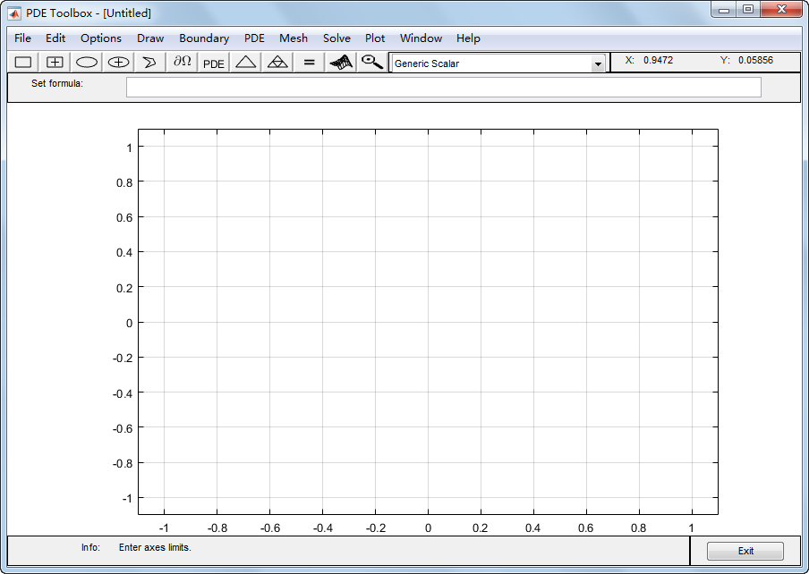
1. 打开界面并绘制求解区域
（1）打开界面
>> pdetool;

Slide 114
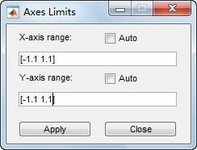
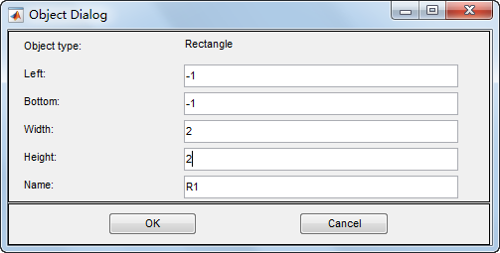
1. 打开界面并绘制求解区域
（2）设置坐标系范围
Options-->Axes Limits
Options-->Grid
（3）绘制求解区域
单击按钮 ，用鼠标拖动画出求解区域
双击求解区域可设置精确范围

Slide 115
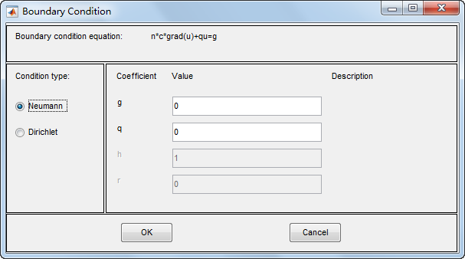
2. 设置边界条件
（1）显示边界标签
Boundary-->Show Edge Labels
Boundary-->Boundary Mode
（2）设置边界条件
双击边界线，在弹出的
对话框中设置

Slide 116
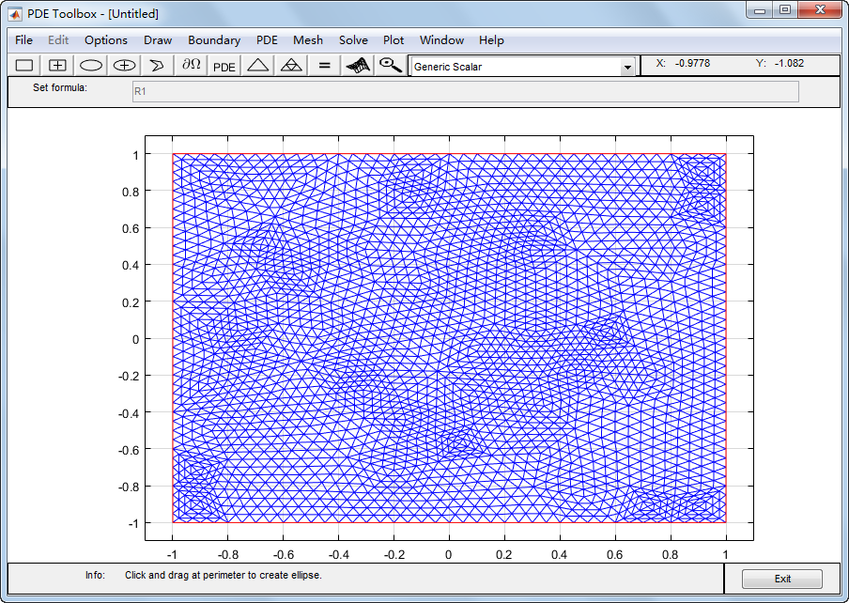
3. 建立网格划分
（1）粗网格
单击按钮
（2）细网格
单击按钮

Slide 117
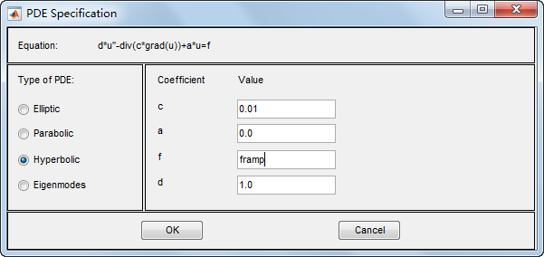
4. 设置方程类型和方程参数
（1）方程类型
单击按钮
（2）方程参数
c = 0.01 a = 0
f = framp d = 1

Slide 118
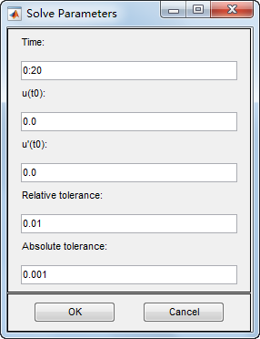
5. 设置求解参数（时间，初值，终止容限）
（1）设置求解参数
Solve -->Parameters

Slide 119
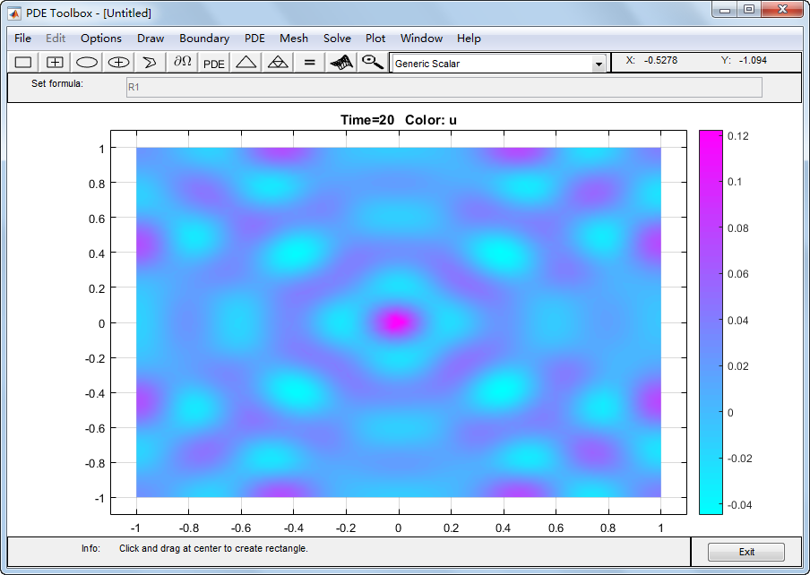
6. 方程求解与结果可视化
（1）方程求解
单击按钮 或菜单项 Solve -->Solve PDE

Slide 120
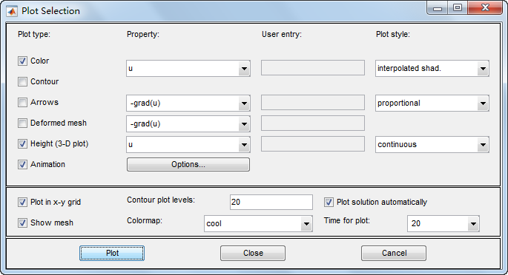
6. 方程求解与结果可视化
（2）结果可视化
单击按钮 或菜单项 Plot -->Parameters

Slide 121
7. 导出结果
（1）导出图片
File -->Export Image
（2）导出几何描述数据
Draw -->Export Geometry ……
（3）导出方程系数
PDE -->Export PDE Coefficients
（4）导出网格数据
Mesh -->Export Mesh

Slide 122
7. 导出结果
（5）导出方程的求解结果
Solve -->Export Solution
（6）导出电影动画数据
Plot -->Export Movie
（7）导出界面操作相关的MATLAB程序
File -->Save 或 Save As

Slide 123
第五节 建模案例选讲1——球场灯光照明问题
一、问题描述
【例5-1】在一个边长为20m的正方形球场的四个角安装4盏功率均为1kW的照明灯，它们离地面的高度分别为7m、9m、8m和10m。在漆黑的夜晚，当4盏灯同时开启时，球场内不同地点的亮度是不一样的，试建立数学模型，计算球场内最暗的点和最亮的点的位置。

Slide 124
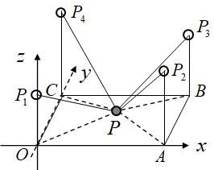
二、模型建立
假设四盏灯均可看成是点光源，其位置分别记为 P₁, P₂, P₃, P₄，球场内任意一点记为P(x,y) 。

Slide 125
二、模型建立
各光源的功率分别记为 p₁, p₂, p₃, p₄，在点P处的照度分别记为I₁, I₂, I₃, I₄ , 则
k 是由量纲单位决定的比例系数，不妨令 k = 1

Slide 126
二、模型建立
从而可得点 P 的总照度为
求解照度函数 在区域 内的最小值点和最大值点，即可求得球场内最暗的点和最亮的点的位置。

Slide 127
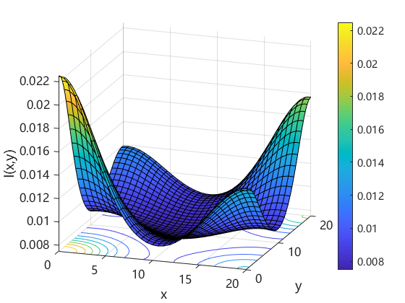
三、模型求解
1. 绘制照度函数曲面
>> syms a h1 h2 h3 h4 x y
>> r1 = sqrt(h1^2 + x^2 + y^2);
>> r2 = sqrt(h2^2 + (a-x)^2 + y^2);
>> r3 = sqrt(h3^2 + (a-x)^2 + (a-y)^2);
>> r4 = sqrt(h4^2 + x^2 + (a-y)^2);
>> Ixy = h1/r1^3 + h2/r2^3 + h3/r3^3 + h4/r4^3;
>> Ixy = subs(Ixy,{a,h1,h2,h3,h4},{20,7,9,8,10});
>> figure;
>> fsurf(Ixy,[0,20,0,20],'ShowContours','on')
>> xlabel('x');ylabel('y');zlabel('I(x,y)')
>> colorbar;
>> view(19,18);

Slide 128
三、模型求解
2. 求解照度函数的极值点
照度函数 在区域 内有多个局部极小值点和极大值点，求出这些极值点并对比它们及球场4个顶点处的照度值，即可求得球场内最暗的点和最亮的点。
序号 | x坐标 | y坐标 | 照度值I
1 | 9.8191 | 10.245 | 0.007479
2 | 0.10408 | 0.10476 | 0.022484
3 | 19.72 | 0.29239 | 0.014288
4 | 19.822 | 19.823 | 0.017678
5 | 0.45241 | 19.566 | 0.011935
最暗
最亮

Slide 129
2. 求解照度函数的极值点
>> dx = diff(Ixy,x); dy = diff(Ixy,y);
>> dxfun = matlabFunction(dx); dyfun = matlabFunction(dy);
>> Ixyfun = matlabFunction(Ixy);
>> eq = @(x)1000*[dxfun(x(1),x(2));dyfun(x(1),x(2))];
>> Xg = fsolve(eq,[10,10]);
>> X1 = fsolve(eq,[0,0]); X2 = fsolve(eq,[20,0]);
>> X3 = fsolve(eq,[20,20]); X4 = fsolve(eq,[0,20]);
>> X = [Xg;X1;X2;X3;X4;0,0;20,0;20,20;0,20];
>> Ival = Ixyfun(X(:,1),X(:,2));
>> id = (1:9)';
>> xi = X(:,1); yi = X(:,2);
>> VarNames = {'序号','x坐标','y坐标','照度值I'};
>> Result = table(id,xi,yi,Ival,'VariableNames',VarNames)

Slide 130
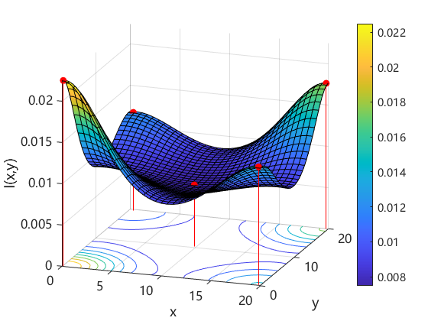
3. 求解结果可视化
>> figure;
>> fsurf(Ixy,[0,20,0,20],'ShowContours','on')
>> xlabel('x');ylabel('y');zlabel('I(x,y)')
>> colorbar; view(19,18); hold on
>> stem3(X(1:5,1),X(1:5,2),Ival(1:5),'ro','filled');

Slide 131
第五节 建模案例选讲2——传染病模型
一、指数增长模型
1. 模型假设
设时刻 t 的患病者人数为 x(t)，并假设x(t)是连续、可微函数。
假设每个患病者每天有效接触（足以使人致病的接触）的人数为常数 λ 。
2. 模型建立
从 t 到 t+Δt 患病者人数的增量为
记 t=0 时患病者人数为 x₀，则可建立如下微分方程模型

Slide 132
一、指数增长模型
3. 模型求解代码
>> syms x(t) lambda x0
>> x(t) = dsolve(diff(x) == lambda*x, x(0) == x0)
4. 模型求解结果
缺点：随着时间的增加，患病者人数会无限增长，不符合实际
改进：将人群分为易感者（Susceptible）和患病者（Infective），
建立SI模型

Slide 133
二、SI 模型
1. 模型假设
假设在疾病传播期间所考察地区的总人数 N 保持不变，不考虑生死和人口迁移。t 时刻易感者（Susceptible，缺乏免疫力的健康者）和患病者（Infective，有传染性的病人）在总人数中所占比例分别记为 S(t)和 I(t)，则 S(t)+I(t)=1。
假设每个患病者每天有效接触的人数为 λ（称为日接触率），当患病者与易感者有效接触时，易感者被感染为患病者。

Slide 134
二、SI 模型
2. 模型建立
从 t 到 t+Δt 易感者和患病者人数的增量分别为
记 t=0 时易感者和患病者比例分别为 S₀ 和 I₀，则可建立如下微分方程模型

Slide 135
二、SI 模型
3. 模型求解（符号解）
>> syms I(t) lambda I0
>> I(t) = dsolve(diff(I) == lambda*I*(1-I),I(0) == I0);
>> I = simplify(I)
令 λ = 1，I₀ = 0.02，则 S(t) 和 I(t) 曲线如下图
缺点：随着时间的增加，所有人终将被感染，不符合实际
改进：考虑患病者可以被治愈的情况，建立SIS模型

Slide 136
二、SI 模型
3. 模型求解（数值解）
>> ts = 0:0.5:15;
>> I0 = 0.02;
>> lambda = 1;
>> SIFun = @(t,I)lambda * I .* (1-I);
>> [t,It] = ode45(SIFun,ts,I0);
>> figure
>> St = 1-It;
>> plot(t,St,'--b',t,It,'r','LineWidth',2);
>> grid on
>> xlabel('时间/天');
>> legend('易感者 S(t)', '患病者 I(t)','Location','best');

Slide 137
三、SIS 模型
有些传染病（如痢疾）愈后免疫力很低，可假定无免疫性，即患者被治愈变为健康者后，还可被感染重新变为患病者。
1. 模型假设
假设在疾病传播期间所考察地区的总人数 N 保持不变，不考虑生死和人口迁移。时刻 t 易感者和患病者在总人数中所占比例分别记为 S(t)和 I(t)，则 S(t)+I(t)=1。
假设每个患病者每天有效接触的人数为 λ（称为日接触率），当患病者与易感者有效接触时，易感者被感染为患病者。
每天被治愈的患病者占患病者总数的比例为常数 μ（称为日治愈率）。

Slide 138
三、SIS 模型
2. 模型建立
从 t 到 t+Δt 患病者人数的增量为
记 t=0 时患病者比例为 I₀，则可建立如下微分方程模型
解析解

Slide 139
三、SIS 模型
3. 模型求解（数值解）
令 λ = 1，μ = 0.3，I₀ = 0.02，调用ode45函数求数值解
>> ts = 0:0.5:15;
>> I0 = 0.02; lambda = 1; mu = 0.3;
>> SISFun = @(t,I)lambda*I.*(1-I)-mu*I;
>> [t,It] = ode45(SISFun,ts,I0);
>> figure;
>> St = 1-It;
>> plot(t,St,'--b',t,It,'r','LineWidth',2);
>> grid on; xlabel('时间/天');
>> legend('易感者 S(t)', '患病者 I(t)','Location','best')

Slide 140
四、SIR 模型
有些传染病（如天花、肝炎等）愈后免疫力很强，可以假定被治愈的患病者获得了终身免疫力，他们既非易感者，也非患病者，称为康复者（Recovered），接下来建立SIR模型
1. 模型假设
假设总人数 N 保持不变，人群分为易感者、患病者和病愈免疫的康复者。时刻 t 三类人在总人数中所占比例分别记为 S(t)、I(t) 和 R(t)，则 S(t)+I(t)+R(t) = 1 。
假设患病者的日接触率为 λ，日治愈率为 μ 。

Slide 141
四、SIR 模型
2. 模型建立
从 t 到 t+Δt 三类人人数的增量分别为
记 t=0 时三类人的比例分别为 S₀、I₀ 和 R₀，则建立如下模型
此模型无解析解

Slide 142
四、SIR 模型
3. 模型求解（数值解）
令 λ = 1，μ = 0.3，S₀ = 0.98，I₀ = 0.02，R₀ = 0，求数值解
>> ts = 0:0.5:25; S0 = 0.98; I0 = 0.02; R0 = 0; >> lambda = 1; mu = 0.3;
>> SIRFun = @(t,SIR)[-lambda*SIR(1).*SIR(2);...
lambda*SIR(1).*SIR(2)-mu*SIR(2);mu*SIR(2)];
>> [t,SIR] = ode45(SIRFun,ts,[S0,I0,R0]);
>> figure;
>> St = SIR(:,1); It = SIR(:,2); Rt = SIR(:,3);
>> plot(t,St,'--b',t,It,'r',t,Rt,':k','LineWidth',2);
>> grid on; xlabel('时间/天');
>> legend('易感者 S(t)', '患病者 I(t)',...
'康复者 R(t)','Location','best')

Slide 144
五、SIRS 模型
有些传染病（如流感、新冠肺炎等）愈后免疫力具有时效性，即康复者获得的免疫力不能终身保持，过一段时间后，康复者会丧失免疫力，再次成为易感者。
1. 模型假设
假设总人数 N 保持不变，人群分为易感者、患病者和病愈免疫的康复者。时刻 t 三类人在总人数中所占比例分别记为 S(t)、I(t) 和 R(t)，则 S(t)+I(t)+R(t) = 1 。
假设患病者的日接触率为 λ，日治愈率为 μ 。
假设每天丧失免疫力的康复者占康复者总数的比率为 γ（称为日丧失免疫率）

Slide 145
五、SIRS 模型
2. 模型建立
从 t 到 t+Δt 三类人人数的增量分别为
记 t=0 时三类人的比例分别为 S₀、I₀ 和 R₀，则建立如下模型
此模型无解析解

Slide 146
六、SEIR 模型
有些传染病具有一定的潜伏期，并且潜伏期也具有传染性。如SARS潜伏期一般为2-10天，乙脑的潜伏期为4-21天，新冠肺炎(COVID-19)的潜伏期为7-14天。通常情况下，接触过患病者的人首先会成为没有明显症状的感染者，即潜伏者（Exposed），然后部分潜伏者会转化为患病者，假设潜伏者具有传染性。针对此类传染病，接下来建立SEIR模型

Slide 147
六、SEIR 模型
1. 模型假设
假设总人数 N 保持不变，人群分为易感者、潜伏者、患病者和病愈免疫的康复者。时刻 t 四类人在总人数中所占比例分别记为 S(t)、E(t)、I(t) 和 R(t)，则 S(t)+E(t)+I(t)+R(t) = 1 。
假设每个患病者每天有效接触的人数为 λ，当患病者与易感者有效接触时，易感者被感染为潜伏者。
假设每个潜伏者每天有效接触的人数为 α，当潜伏者与易感者有效接触时，易感者被感染为潜伏者。
假设每天转为患病者的潜伏者占潜伏者总数的比例（称为日转阳率）为 β。
假设每天被治愈获得终身免疫力的患病者占患病者总数的比例为常数μ。

Slide 148
六、SEIR 模型
2. 模型建立
每个患病者每天有效接触的人群中易感者人数为 ，因此每天将有 个易感者因接触患病者被感染为潜伏者；
每个潜伏者每天有效接触的人群中易感者人数为 ，因此每天将有 个易感者因接触潜伏者被感染为潜伏者；
每天有 个潜伏者转为患病者；
每天有 个患病者被治愈变为康复者。

Slide 149
2. 模型建立
从 t 到 t+Δt 四类人人数的增量分别为
记 t=0 时四类人的比例分别为 S₀、E₀、I₀ 和 R₀，则建立模型
此模型无解析解

Slide 150
第五节 建模案例选讲3——冰镇西瓜问题
一、问题描述
【例5-3】在炎炎夏日里，冰镇西瓜是人们最常吃的消暑佳品，很多人在享受冰爽的西瓜的同时，却很少关注这样一个问题：把一个温热的西瓜放入冰箱的冷藏室，多长时间能够冻透（西瓜的中心温度、表皮温度和冷藏室温度保持一致）？

Slide 151


二、问题分析
根据能量守恒定律与傅里叶定律，建立冰镇西瓜的热传导方程。
热
能量守恒
冷
傅里叶定律：在导热现象中，单位时间内沿截面法线方向通过单位面积的热量与温度梯度成正比，即
其中，λ 为导热系数， 为温度梯度，负号表示热量传递的方向与温度升高的方向相反。

Slide 152
三、模型假设
假设西瓜是一个半径为 R(m)的理想球体，并假设各部分是均匀的，密度记为 ρ(kg/m3)。
假设西瓜为无籽西瓜，瓜皮和瓜瓤的导热性能是完全一致的，其导热系数记为 λ(W/(m.K))，比热容记为 C_{p} (J/(kg.K)) 。
假设冰箱冷藏室是一个温度为 T∞的稳定温度场。
西瓜放入冷藏室的时刻记为 t=0时刻，假设零时刻西瓜各部分的温度是均匀的，记为 T₀ 。
假设热量只沿西瓜的半径方向从瓜心向瓜皮传递。
西瓜与冷藏室内静止冷空气的对流换热系数记为 h( W/(m2.K))。

Slide 153
几点说明：
导热系数是指在稳定传热条件下，1m厚的材料，两侧表面的温差为1开氏度（K）或1摄氏度（℃），在单位时间内，通过1平方米面积传递的热量。
比热容是指当单位质量物质吸收或放出热量引起温度升高或降低时，温度每升高1K（或1℃）所吸收的热量或每降低1K（或1℃）所放出的热量。
稳定温度场是指各点温度不随时间变化的温度场。
西瓜与空气的对流换热系数是指当西瓜表面与附近空气温差1K（或1℃）时，在单位时间内，单位面积上通过对流与附近空气交换的热量。

Slide 154
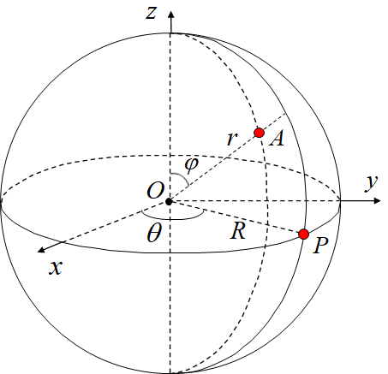
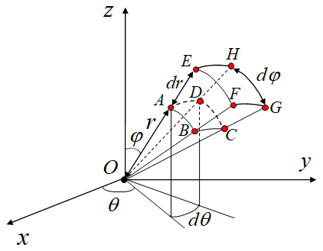
四、模型建立
微元体
西瓜内任意一点记为 ，在球面坐标系下，考虑由 各取得微小增量 所构成的微元体，底面 面积近似为
微元体的体积近似为
dt时间内沿 r 方向从下底面 流入微元体的热量为

Slide 155
四、模型建立
从上底面 流出微元体的热量记为 ，则
微元体
经 r 方向流入微元体的净热量为
在 dt 时间内，微元体中热力学能的增量（由于微元体温度变化所耗费的能量）为
能量守恒

Slide 156
四、模型建立
初值条件：
边值条件：
西瓜表面，单位时间内，通过单位面积从西瓜内部向外流出的热量为
西瓜表面与附近冷空气的温差为 ，在单位时间内，单位面积上通过对流与附近冷空气交换的热量为
能量守恒
热扩散系数：
传热模型：

Slide 157
五、模型求解
1. 参数赋值
西瓜初始温度： T₀ = 32 ℃，
冰箱冷藏室的温度： T∞ = 6 ℃，
西瓜的半径： R = 9 cm，
西瓜的密度： ρ = 918 kg/m3，
西瓜的导热系数： λ = 0.48 W/(m.K)，
西瓜的比热容： C_{p} = 3990 J/(kg.K)，
西瓜与冷藏室静止冷空气的对流换热系数：h = 5 W/(m2.K)。

Slide 158
五、模型求解
2. 编写微分方程的描述函数
function [c,f,s] = pdefun2(r,t,T,dT)
% 冰镇西瓜模型的偏微分方程描述函数
% r --- 距瓜心的距离
% t --- 时间
% T --- 温度
% dT --- 温度T对距离r的偏导
k = 0.48; % 西瓜的导热系数 [w/(m.K)]
p = 918; % 西瓜的密度 [kg/m^3]
Cp = 3990; % 热容 [J/(kg.K)]
a = k/(p*Cp); % 西瓜的热扩散系数 [m^2/s]
c = 1/a; % 标准模型中的c参数
f = dT; % 标准模型中的f参数
s = 0; % 标准模型中的s参数
end

Slide 159
五、模型求解
3. 编写初值条件描述函数
function T0 = pdeic2(r)
% 冰镇西瓜模型的初值条件描述函数
% r --- 距瓜心的距离
T0 = 32; % 西瓜的初始温度
end

Slide 160
五、模型求解
4. 编写边值条件描述函数
function [pa,qa,pb,qb] = pdebc2(ra,Ta,rb,Tb,t)
% 冰镇西瓜模型的边值条件描述函数
% ra,rb --- 下边界和上边界条件中的r值
% Ta,Tb --- 下边界和上边界条件中的T值
% t --- 时间
% pa,pb --- 下边界和上边界条件中的p函数值
% qa,qb --- 下边界和上边界条件中的q函数值
h = 5; % 西瓜与静止冷空气的对流换热系数 [w/(m^2.K)]
Tinf = 6; % 终极温度 [℃]，即冰箱冷藏室温度
k = 0.48; % 西瓜的导热系数 [w/(m.K)]
pa = 0;
qa = 1;
pb = h*(Tb - Tinf);
qb = k;
end

Slide 161
五、模型求解
5. 调用pdepe函数求解模型
>> m = 2; % 方程中的m参数
>> r = linspace(0,9,41)/100; % 定义距离向量r
>> t = linspace(0,10,41)*3600; % 定义时间向量t
>> T = pdepe(m,@pdefun2,@pdeic2,@pdebc2,r,t); % 模型求解

Slide 162
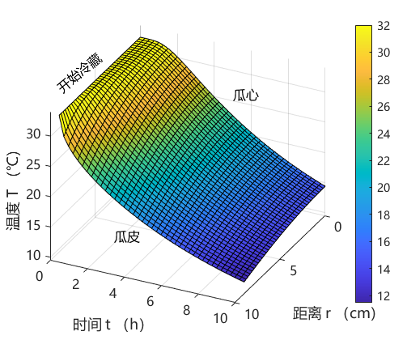
五、模型求解
6. 结果可视化
1）温度 T 关于距离 r 和时间 t 的三维曲面
>> figure;
>> surf(r*100,t/3600,T);
>> colorbar;
>> zlim([min(T(:))-2,max(T(:))+2]);
>> xlabel('距离 r （cm）');
>> ylabel('时间 t （h）');
>> zlabel('温度 T （℃）');
>> view(116,33);
>> text(8,-0.5,34.5,'开始冷藏','Rotation',40);
>> text(0,5,26,'瓜心');
>> text(7,2,10.5,'瓜皮');

Slide 163
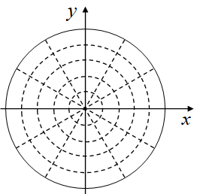
6. 结果可视化
2）西瓜等效切面温度扩散动画
>> theta = linspace(0,2*pi,61);
>> X = 100*r'*cos(theta);
>> Y = 100*r'*sin(theta);
>> Ti = T(1,:)'*ones(size(theta));
>> xmin = min(X(:))-1;
>> xmax = max(X(:))+1;
>> ymin = min(Y(:))-1;
>> ymax = max(Y(:))+1;
>> X_bac = linspace(xmin,xmax,50);
>> Y_bac = linspace(ymin,ymax,50);
>> [X_bac,Y_bac] = meshgrid(X_bac,Y_bac);
>> figure;
>> Tinf = 6;
>> surf(X_bac,Y_bac,Tinf*ones(size(X_bac)),'FaceColor','interp','EdgeColor','k');
>> hold on;

Slide 164
6. 结果可视化
2）西瓜等效切面温度扩散动画
% 绘制零时刻西瓜等效温度切面
>> hs = surf(X,Y,Ti,'FaceColor','interp','EdgeColor','k');
>> axis equal;
>> axis([xmin,xmax,ymin,ymax])
>> xlabel('X'); ylabel('Y');
>> caxis([Tinf,max(T(:))]);
>> colorbar; view(2);
>> ht = title(['冷藏 ',num2str(t(1)/3600,'%2.1f'),' 小时']);
% 通过循环绘制各时刻西瓜等效温度切面
>> for i = 2:numel(t)
Ti = T(i,:)'*ones(size(theta));
set(hs,'ZData',Ti);
set(ht,'String',['冷藏',num2str(t(i)/3600,'%2.1f'),'小时']);
pause(0.2);
end

Slide 165
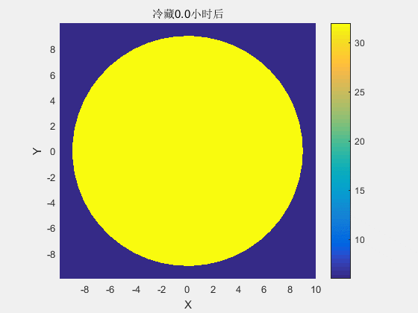
6. 结果可视化
2）西瓜等效切面温度扩散动画

Slide 166
Thank You

